Slide 1
ВЫРАЖЕНИЕ ЦЕНТРАЛЬНЫХ ИДЕМПОТЕНТОВ НЕПРИВОДИМЫХ ПРЕДСТАВЛЕНИЙ ГРУПП КОКСТЕРА ЧЕРЕЗ YJM-ЭЛЕМЕНТЫ
Разработал: Стерлягов А.А., магистрант ВятГУ, г. Киров
Руководитель: Пушкарёв И.А., к.ф.-м.н., доцент ВятГУ, г. Киров

Slide 2
Постановка задачи
Разработать модуль для проведения вычислений в групповой алгебре.
Разработать модуль для вычисления образа конкретного симметрического многочлена.
Разработать модуль для реализации построения по конкретному стандартному элементу центра Z_{n} его прообраза.
При помощи разработанного ПО изучить свойства гомоморфизма из множества симметрических многочленов в центр групповой алгебры

Slide 3
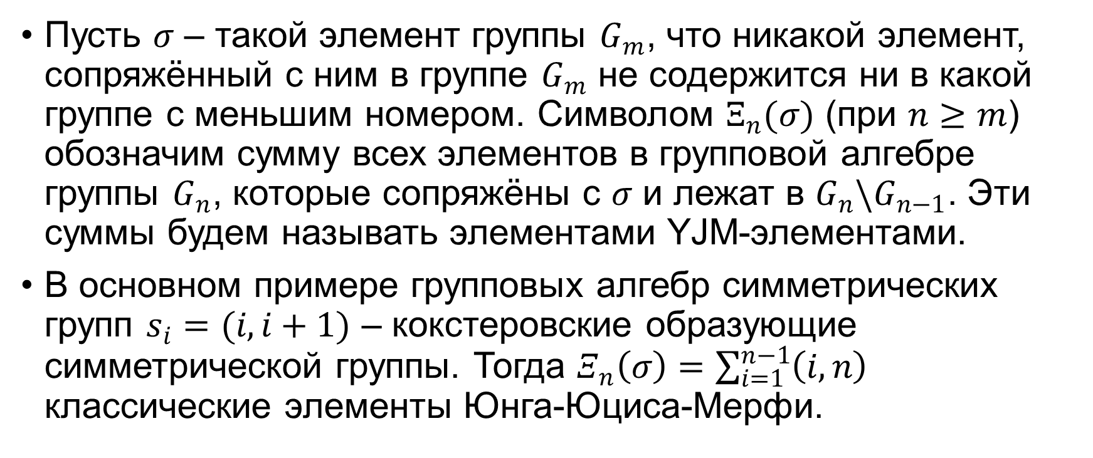
Основные определения
Пусть $σ$ – такой элемент группы $G_{m}$, что никакой элемент, сопряжённый с ним в группе $G_{m}$ не содержится ни в какой группе с меньшим номером. Символом $Ξ_{n}(σ)$ (при $n≥m$) обозначим сумму всех элементов в групповой алгебре группы $G_{n}$, которые сопряжёны с $σ$ и лежат в $G_{n}\backslash G_{n−1}$. Эти суммы будем называть элементами YJM-элементами.
В основном примере групповых алгебр симметрических групп $s_{i}=(i,i+1)$ – кокстеровские образующие симметрической группы. Тогда $Ξ_{n}\left(σ\right)=\sum_{i=1}^{n−1}{\left(i,n\right)}$ классические элементы Юнга-Юциса-Мерфи.

Slide 4
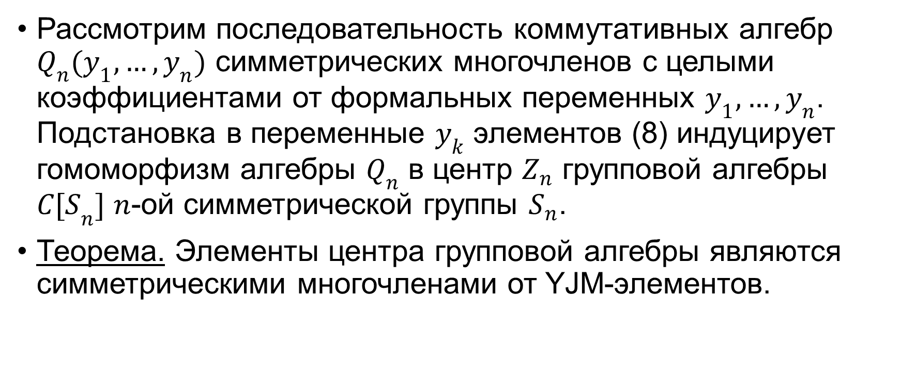
Симметрические многочлены от YJM-элементов
Рассмотрим последовательность коммутативных алгебр $Q_{n}(y_{1},…,y_{n})$ симметрических многочленов с целыми коэффициентами от формальных переменных $y_{1},…,y_{n}$. Подстановка в переменные $y_{k}$ элементов (8) индуцирует гомоморфизм алгебры $Q_{n}$ в центр $Z_{n}$ групповой алгебры ${C[S}_{n}]$ $n$-ой симметрической группы $S_{n}$.
Теорема. Элементы центра групповой алгебры являются симметрическими многочленами от YJM-элементов.

Slide 5
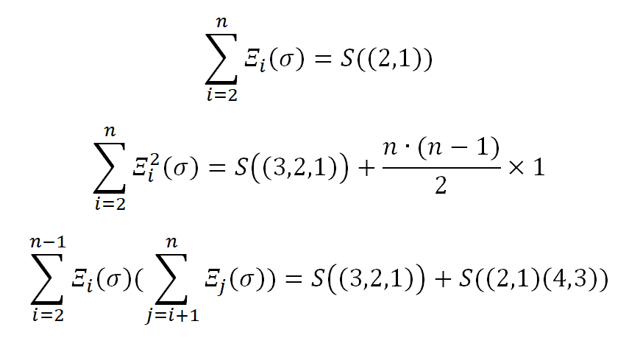
Симметрические многочлены от YJM-элементов

Slide 6
Анализ полученных результатов
k=2, n=1 | k=4, n=2 | k=6, n=3 | k=8, n=4 | k=9, n=5
1 | -1 | 1 | 1 | -1

Slide 7
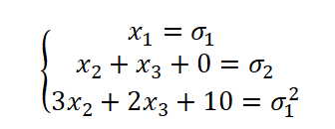
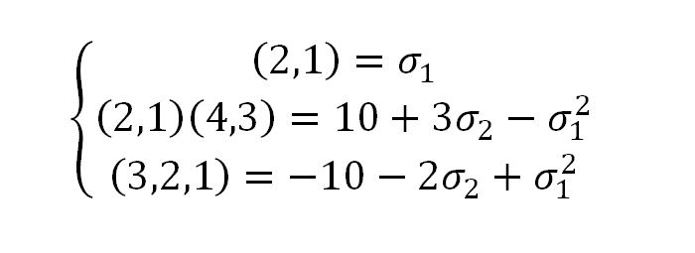
Анализ полученных результатов
k=4, n=2

Slide 8
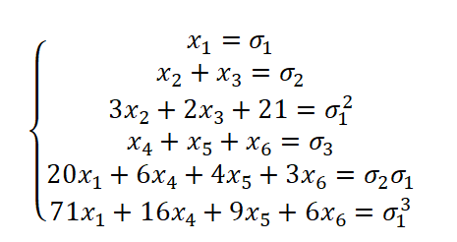
Анализ полученных результатов
k=6, n=3

Slide 9
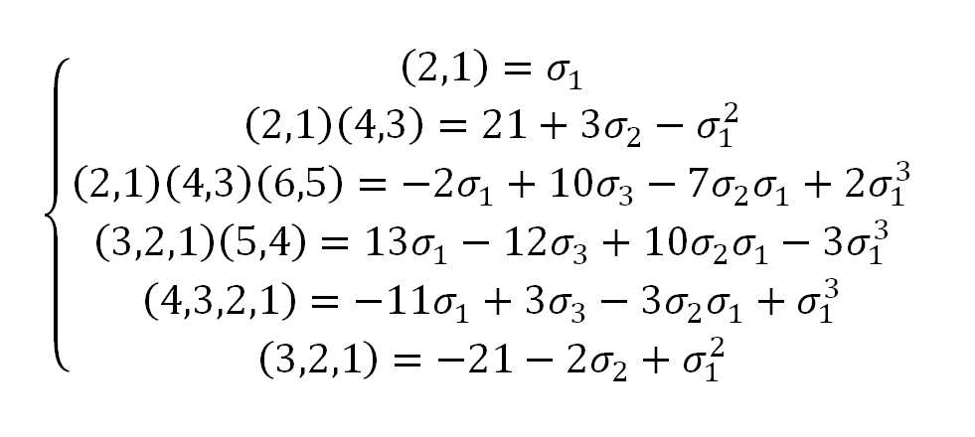
Анализ полученных результатов
k=6, n=3

Slide 10
Сравнение быстродействия

Slide 11
Сравнение быстродействия

Slide 12
Выводы
Построены и решены системы уравнений, определяющие параметры отображения из множества симметрических многочленов в центр групповой алгебры.
Для рассмотренных групповых алгебр показано, что у этого отображения нет ядра.
Стандартные элементы центра выражены через симметрические многочлены, тем самым подтверждена справедливость теоремы о том, что элементы центра являются симметрическими многочленами от YJM-элементов.

